Slide 1
PROCJENA POTRESNOG RIZIKA ZA GRAD ZAGREB Definiranje potresnog hazarda HIDROTENIČKE GRAĐEVINE
Građevinski fakultet Sveučilišta u Zagrebu
Voditelj studije: izv. prof. dr.sc. Dalibor Carević, dipl. ing. građ.
Suradnici: doc.dr.sc. Damjan Bujak, dipl. ing. građ.
izv. prof. dr.sc. Ivan Halkijević, dipl. ing. građ.
izv. prof. dr.sc. Dražen Vouk, dipl. ing. građ.
izv. prof. dr.sc. Mario Bačić, dipl. ing. građ.
Hanna Miličević, mag.ing.aedif.

Slide 2
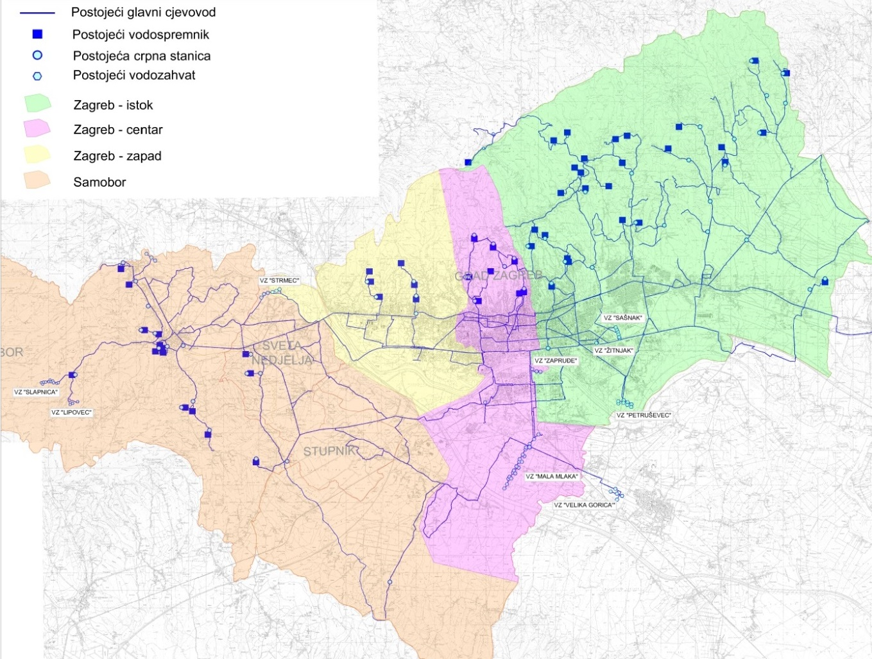
HIDROTEHNIČKE GRAĐEVINE
Vodoopskrbni sustav grada Zagreba
Vodocrpilišta (46)
Uređaji za obradu vode (2)
Crpne stanice (132)
Cjevovodi (3.177,6km)
Vodospreme (70)
Ostali objekti (prekidne komore, revizijska okna, objekti za smanjenje tlaka itd.)
Izvor: STUDIJSKA ANALIZA - Utvrđivanje visine nastale štete na sustavima javne vodoopskrbe i odvodnje na uslužnim područjima Vodoopskrbe i odvodnje d.o.o. , Građevinski fakultet Sveučilišta u Zagrebu, 2022.

Slide 3
HIDROTEHNIČKE GRAĐEVINE
Sustav odvodnje otpadnih voda grada Zagreba
Uređaj za pročišćavanje (1)
Crpne stanice (44)
Cjevovodi (2.100 km)
Ostali objekti (prekidna, revizijska i ulazna okna, slivnici, priključne građevine, spremnici itd.)
Izvor: STUDIJSKA ANALIZA - Utvrđivanje visine nastale štete na sustavima javne vodoopskrbe i odvodnje na uslužnim područjima Vodoopskrbe i odvodnje d.o.o. , Građevinski fakultet Sveučilišta u Zagrebu, 2022.

Slide 4
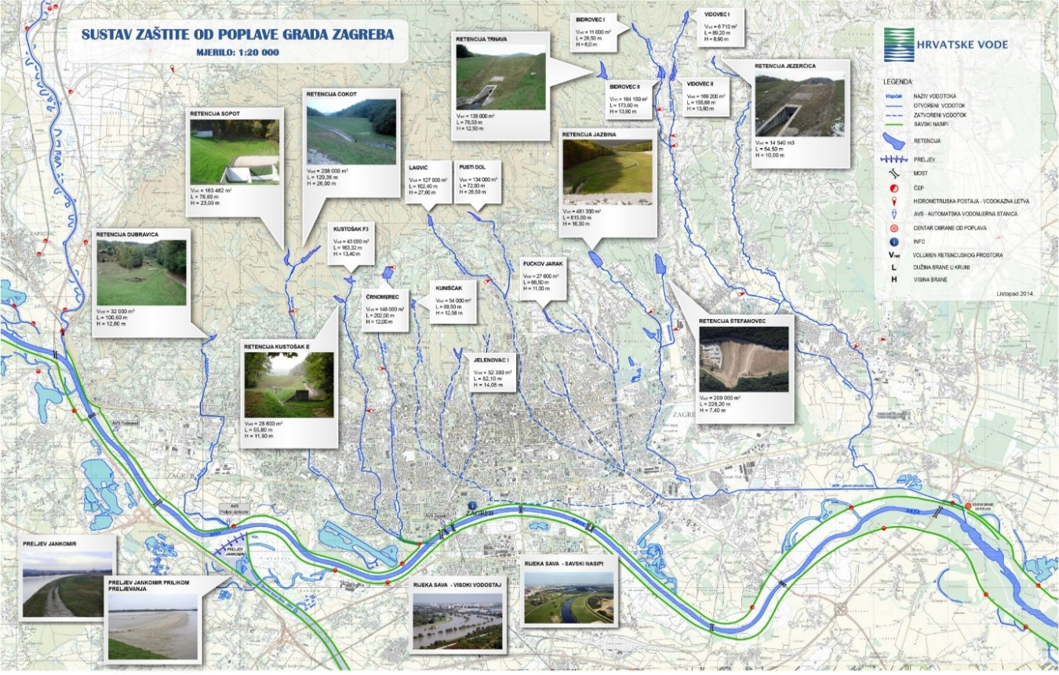
HIDROTEHNIČKE GRAĐEVINE
Sustav zaštite od poplava grada Zagreba
Nasipi (97,7 km)
Retencije (19)

Slide 5
Definiranje potresnog hazarda
Osnovni cilj metodologije je utvrđivanje potresnog hazarda vitalnih hidrotehničkih građevina na području grada Zagreba.
Pod potresnim hazardom podrazumijeva se pojava sintetičkog (hipotetskog) potresa povratnog perioda 475g. te iskaz potencijalnih troškova i broja oštećenih građevina.
Intenzitet hipotetskog potresa se procjenjuje na PGA=0,29g prema Karti potresnih područja Republike Hrvatske
Analiza je izrađena na osnovu krivulje vjerojatnosti oštećenja preuzetih iz projekta Syner-G, Pitilakis i dr. 2014.
Krivulje su izvedene iz podataka o oštećenjima uslijed nekoliko većih potresa u EU, USA, Turskoj i Novom Zelandu

Slide 6
Definiranje potresnog hazarda
VODOOPSKRBNI SUSTAV GRADA ZAGREBA
Sintetički Zag. potres 475 godišnjeg povratnog perioda (PGA = 0,29 g) | Manje i srednje oštećenje | Veliko oštećenje | Ukupni trošak popravka oštećenja
VODOCRPILIŠTA *izraženo u broju zdenaca *U ZG ukupno 46 zdenaca | 19 | 1 | 4.264.000 €
KOMENTAR:' *manje oštećenje: Neispravnost pumpe i motora zdenca na kratko vrijeme (manje od 3 dana) zbog nestanka električne energije i pomoćnog napajanja, ukoliko postoje, ili manje oštećenje. Normalan protok i tlak vode. Operativan nakon ograničenih popravaka *srednje oštećenje: Neispravnost pumpe i motora zdenca na oko tjedan dana zbog gubitka električne energije i pomoćnog napajanja, ukoliko postoje, znatna šteta mehaničke i električne opreme, ili umjereno oštećenje građevine. Smanjen protok i tlak vode. Operativan nakon popravka. *veliko oštećenje: Velika oštećenja građevine ili velike deformacije pumpe zdenca i vertikalnog okna. Djelomično operativno nakon većih popravaka *Nema značajnog utjecaja na vodoopskrbu grada Zagreba jer se u slučaju potresa voda može isporučivati iz drugih vodocrpilišta uz redukciju vode

Slide 7
Definiranje potresnog hazarda
VODOOPSKRBNI SUSTAV GRADA ZAGREBA
Sintetički Zag. potres 475 godišnjeg povratnog perioda (PGA = 0,29 g) | Manje i srednje oštećenje | Veliko oštećenje | Ukupni trošak popravka oštećenja
UREĐAJI ZA OBRADU VODE *izraženo kao broj uređaja *u ZG ukupno 2 uređaja | 1 | 0 | 749.800 €
KOMENTAR: *očekuju se manja do srednja oštećenja na jednom od uređaja (Sašnak ili Petruševec). *manje oštećenje: Neispravnost rada postrojenja na kratko vrijeme (manje od 3 dana) zbog nestanka električne energije, značajnog oštećenja različite opreme, manjeg oštećenja taložnih bazena i kloracijskih spremnika, ili manjeg oštećenja kemijskih spremnika. Može doći do gubitka kvalitete vode. Normalan protok i tlak vode. Operativan nakon ograničenih popravaka *srednje oštećenje: Neispravnost rada postrojenja na oko tjedan dana zbog nestanka električne energije, velikog oštećenja različite opreme, značajnog oštećenja taložnih bazena i kloracijskih spremnika bez gubitka sadržaja, ili značajnog oštećenja kemijskih spremnika. Gubitak kvalitete vode je neminovan. Smanjen protok i tlak vode. Operativan nakon popravka *veliko oštećenje: Velika oštećenje cijevi koje povezuju različite bazene i kemijske jedinice. Vjerojatno će doći do zaustavljanja rada postrojenja. Djelomično operativno nakon većih popravaka *Nema značajnog utjecaja na vodoopskrbu grada Zagreba jer se u slučaju potresa voda može isporučivati iz drugih vodocrpilišta uz redukciju vode

Slide 8
Definiranje potresnog hazarda
VODOOPSKRBNI SUSTAV GRADA ZAGREBA
Sintetički Zag. potres 475 godišnjeg povratnog perioda (PGA = 0,29 g) | Manje i srednje oštećenje | Veliko oštećenje | Ukupni trošak popravka oštećenja
CRPNE STANICE *izraženo kao broj crpnih stanica *u ZG ukupno 132 c.s. | 132 | 0 | 4.663.500 €
KOMENTAR:' *očekuje se manje do srednje oštećenje na svim crpnim stanicama *manje oštećenje: Neispravnost rada postrojenja na kratko vrijeme (manje od 3 dana) zbog nestanka električne energije, ili manjeg oštećenja građevine. Normalan protok i tlak vode. Operativan nakon ograničenih popravaka. *srednje oštećenje: Gubitak električne energije na oko tjedan dana, značajno oštećenje mehaničke i električne opreme ili umjereno oštećenje građevine. Smanjen protok i tlak vode. Operativan nakon popravka. *veliko oštećenje: Veliko oštećenje građevine ili veliko, nepopravljivo oštećenje pumpe. Djelomično operativno nakon većih popravaka *totalno oštećenje: Srušena građevina. Bez vode. Ne popravljivo. *Ima značajan utjecaj na vodoopskrbu grada Zagreba u slučaju potresa jer se voda ne može isporučivati do većeg broja korisnika u trajanju do oko tjedan dana. Moguće organizirati privremenu dostavu vode cisternama ili mobilnim crpkama *s obzirom na osjetljivost ovih građevina na potres potrebno je izraditi smjernice za brzu provedbu sanacije u slučaju potresa s jasno dodijeljenim ulogama i odgovornostima unutar nadležnih poduzeća *izraditi protupotresna ojačanja konstrukcije starijih crpnih stanica *izvršiti pričvršćivanje (sidrenje) elektromehaničke opreme u betonsku konstrukciju u crpnim stanicama u kojima to nije osigurano

Slide 9
Definiranje potresnog hazarda
VODOOPSKRBNI SUSTAV GRADA ZAGREBA
Sintetički Zag. potres 475 godišnjeg povratnog perioda (PGA = 0,29 g) | Manje i srednje oštećenje | Veliko oštećenje | Ukupni trošak popravka oštećenja
CJEVOVODI *u ZG ukupno 3.177,6 km cjevovoda | 2001 (izraženo kao broj oštećenja) | 45 km | 16.327.000 €
KOMENTAR:' *manja i srednja oštećenja: točkasti kvarovi na opskrbnim i transportnim cjevovodima, kvarovi opreme u zasunskim oknima, pozadinska istjecanja zbog oštećenja na mreži i točkasti kvarovi na priključnim vodovima (hidrantski, kućni, odzračni, muljni) *veliko oštećenje: veliki broj točkastih oštećenja na cijevima i opremi koji uzrokuju značajan pad tlaka i protoka. *Kod manjih i srednjih oštećenja se još uvijek može isporučivati voda sa smanjenim tlakom i protokom, uz redukciju vode i privremenu organizaciju dostave cisternama *velika oštećenja je potrebno sanirati potpunom zamjenom cjevovoda i opreme *Ima značajan utjecaj na vodoopskrbu grada Zagreba jer se u slučaju potresa voda ne može isporučivati do većeg broja korisnika *s obzirom na osjetljivost cjevovoda na potres potrebno je izraditi smjernice za brzu provedbu sanacije u slučaju potresa s jasno dodijeljenim ulogama i odgovornostima unutar nadležnih poduzeća

Slide 10
Definiranje potresnog hazarda
VODOOPSKRBNI SUSTAV GRADA ZAGREBA
Sintetički Zag. potres 475 godišnjeg povratnog perioda (PGA = 0,29 g) | Manje i srednje oštećenje | Veliko oštećenje | Ukupni trošak popravka oštećenja
VODOSPREME * izraženo kao broj vodosprema *u ZG ukupno 70 vodosprema | 10 | 1 | 397.579 €
KOMENTAR:' *manja i srednja oštećenja: pretjerano naprezanje obruča (obujmice) te pojava manjih pukotina. Vodosprema i dalje operativna. *veliko oštećenje: Podizanje zida-lom betona, puknuće ili smicanje zida vodospreme, klizanje. Vodosprema nije operativna. *Nema značajnog utjecaja na vodoopskrbu grada Zagreba jer se u slučaju potresa voda može isporučivati iz drugih vodosprema uz redukciju vode

Slide 11
Definiranje potresnog hazarda
SUSTAV ODVODNJE OTPADNIH VODA GRADA ZAGREBA
Sintetički Zag. potres 475 godišnjeg povratnog perioda (PGA = 0,29 g) | Manje i srednje oštećenje | Veliko oštećenje | Ukupni trošak popravka oštećenja
CUPOVZ *odnosi se na Centralni uređaj za pročišćavanje otpadnih voda Zagreb | 79% | 16% | 13.520.000 €
KOMENTAR:' *očekuje se manje i srednje oštećenje na otprilike 79% objekata UPOV-a i veliko oštećenje na otprilike 16%. Preostalih 5% bez oštećenja. *manje oštećenje: Neispravnost rada postrojenja na kratko vrijeme (manje od 3 dana) zbog nestanka električne energije, značajno oštećenje opreme, blago oštećenje taložnih bazena, blago oštećenje dezinfekcijskih i kemijskih spremnika. Normalan protok i tlak vode. Operativan nakon ograničenih popravaka. *srednje oštećenje: Neispravnost rada postrojenja na otprilike tjedan dana zbog nestanka električne energije, veliko oštećenje opreme, značajno oštećenje taložnih bazena, značajno oštećenje dezinfekcijskih spremnika bez gubitka sadržaja ili značajno oštećenje kemijskih spremnika. Smanjen protok i tlak vode. Operativan nakon popravka. *veliko oštećenje: Veliko oštećenje cijevi koje povezuju različite bazene i kemijske jedinice. Djelomično operativno nakon većih popravaka. Potpuni kvar svih cjevovoda ili velika oštećenja građevine i opreme. Bez vode. Ne popravljivo *Nakon potresa moguća je kraća obustava rada uređaja (3-7 dana) s direktnim ispuštanjem kompletnog nepročišćenog dotoka u Savu ili rad uređaja sa smanjenom učinkovitošću

Slide 12
Definiranje potresnog hazarda
SUSTAV ODVODNJE OTPADNIH VODA GRADA ZAGREBA
Sintetički Zag. potres 475 godišnjeg povratnog perioda (PGA = 0,29 g) | Manje i srednje oštećenje | Veliko oštećenje | Ukupni trošak popravka oštećenja
CRPNE STANICE *izraženo kao broj crpnih stanica *u ZG ukupno 44 c.s. | 44 | 0 | 6.404.910 €
KOMENTAR:' *očekuje se manje do srednje oštećenje na svim crpnim stanicama *manje oštećenje: Neispravnost rada postrojenja na kratko vrijeme (manje od 3 dana) zbog nestanka električne energije ili blago oštećenje građevine. Normalan protok. Operativan nakon ograničenih popravaka. *srednje oštećenje: Gubitak električne energije na otprilike tjedan dana, značajno oštećenje mehaničke i električne opreme, ili umjereno oštećenje građevine. Smanjen protok. Operativan nakon popravka. *veliko oštećenje: Veliko oštećenje građevine ili pumpe koja je izvan mogućnosti popravka. Djelomično operativno nakon većih popravaka *Ima značajan utjecaj na javno zdravlje grada Zagreba u slučaju potresa jer veći dio sustava odvodnje neće raditi u trajanju do oko tjedan dana. Moguće organizirati lokalni privremeni odvoz otpadne vode s cisternama. *s obzirom na osjetljivost ovih građevina na potres potrebno je izraditi smjernice za brzu provedbu sanacije u slučaju potresa s jasno dodijeljenim ulogama i odgovornostima unutar nadležnih poduzeća *izraditi protupotresna ojačanja konstrukcije starijih crpnih stanica *izvršiti pričvršćivanje (sidrenje) elektromehaničke opreme u betonsku konstrukciju u crpnim stanicama u kojima to nije osigurano

Slide 13
Definiranje potresnog hazarda
SUSTAV ODVODNJE OTPADNIH VODA GRADA ZAGREBA
Sintetički Zag. potres 475 godišnjeg povratnog perioda (PGA = 0,29 g) | Manje i srednje oštećenje | Veliko oštećenje | Ukupni trošak popravka oštećenja
CJEVOVODI *u ZG ukupno 2.100,0 km cjevovoda | 1476 (izraženo kao broj oštećenja) | 25km | 19.504.400 €
KOMENTAR:' *manja do srednja oštećenja: Točkasta oštećenja na kanalima (cjevovodima), za sanaciju potrebni zemljani radovi. Oštećenja u revizijskim oknima. Manja oštećenja (deformacije) na mreži bez eksfiltracije otpadne vode. Oštećenja na priključcima korisnika. *velika oštećenja: Trajno oštećene dionice prosječnog profila DN 700 - linijska oštećenja. Potrebna potpuna zamjena cjevovoda i opreme. *Kod manjih i srednjih oštećenja se još uvijek može odvijati odvodnja sa smanjenim protokom. Iako će postojati područja s potpunom obustavom odvodnje gdje je moguće organizirati lokalni privremeni odvoz otpadne vode s cisternama *nakon potresa mogu se očekivati i manji problemi s odvodnjom oborinskih voda u slučaju pojave ekstremnih oborina *Ima značajan utjecaj na javno zdravlje grada Zagreba u slučaju potresa jer dio sustava odvodnje neće raditi u trajanju do oko deset dana *s obzirom na osjetljivost ovih građevina na potres potrebno je izraditi smjernice za brzu provedbu sanacije u slučaju potresa s jasno dodijeljenim ulogama i odgovornostima unutar nadležnih poduzeća

Slide 14
Definiranje potresnog hazarda
SUSTAV ZAŠTITE OD POPLAVA GRADA ZAGREBA
Sintetički Zag. potres 475 godišnjeg povratnog perioda (PGA = 0,29 g) | Manje i srednje oštećenje | Veliko oštećenje | Ukupni trošak popravka oštećenja
NASIPI *izraženo u kilometrima *ukupna dužina zagrebačkih nasipa 97,07 km | 22 | 3 | 6.062.992 €
KOMENTAR:' '*manje i srednje oštećenje: slijeganje krune i pukotine 5-15 cm (sanacija u roku 30- 60 dana) *veliko oštećenje: slijeganje čitavog nasipa i pukotine 40 cm (sanacija u roku 2 - 3 mjeseca) *sanaciju potrebno provesti prije nadolazeće poplavne sezone *nakon pojave potresa potrebno organizirati brzi pregled svih nasipa prema unaprijed definiranoj metodologiji (posebna pažnja na kritične dionice -prikazano u cjelovitoj studiji na sl. 19) *potrebno izraditi smjernice za brzu provedbu pregleda i sanacije nasipa u slučaju potresa s jasno dodijeljenim ulogama i odgovornostima unutar nadležnih poduzeća

Slide 15
Definiranje potresnog hazarda
SUSTAV ZAŠTITE OD POPLAVA GRADA ZAGREBA
Sintetički Zag. potres 475 godišnjeg povratnog perioda (PGA = 0,29 g) | Manje i srednje oštećenje | Veliko oštećenje | Ukupni trošak popravka oštećenja
RETENCIJE | - | - | -
KOMENTAR:' '*Procjenu oštećenja i potresnog hazarda za retencije sljemenskih bujičnih vodotoka, nije moguće izvesti koristeći trenutno dostupnu literaturu. Pratiti projekt CRISAFE (Critical infrastructure early warning systems and population awareness for multi hazard cascading events), trajanje od 2024 – 2026.

Slide 16
Zaključak
Troškovi u slučaju sintetičkog zagrebačkog potresa 475 godišnjeg povratnog perioda (PGA = 0,29 g)
 |  | OBJEKTI S MANJIM DO SREDNJIM OŠTEĆENJEM | OBJEKTI S VELIKIM OŠTEĆENJEM | CJEVOVODI | TROŠAK POPRAVKA
VODOOPSKRBNI SUSTAV GRADA ZAGREBA | sve građevine (250+3177km) | 162 | 3 | 45 km | 26,401,879 €
SUSTAV ODVODNJE OTPADNIH VODA GRADA ZAGREBA | sve građevine (45+2100km) | 45 | 1 | 25 km | 39,429,310 €
SUSTAV ZAŠTITE OD POPLAVA GRADA ZAGREBA | nasipi (97,0 km) | 22 km | 3 km | - | 6,062,992 €
SUSTAV ZAŠTITE OD POPLAVA GRADA ZAGREBA | retencije (19) | - | - | - | -

Slide 17
Hvala na pažnji!

